Slide 1
FONT: DYSLEXIE https://dyslexiefont.com/en/
Zašto? Bolji visibility i readablitiy. Font ima dobar omjer opuštenosti, zabave i formalnosti (ne izgleda dijetinjastvo, načrčkano, neuredno; a opet nije prestrog, moderan, ne podsjeća na dokumentacije i urede, levele ozbiljnosti kao za doktore ili odvjetnike)
Treba li staviti credits za ovaj font negdje na stranici? Vjerojatno da, nisam sigurna gdje.
Boje: Brick red i cream-whiteish, white. Slično Coolinarki, ali blaža, less saturated crvena, tako da se ipak razlikuju. Mislim da nije loše imati asocijaciju na slične aplikacije. Samo dvije(tri boje) jedna je bijela što vizualno otvara stranicu (treba imati dark mode jer neki ljudi mrze bijelu pozadinu, taj dark može biti kao tamno smeđa i bijeli tekst), a crvena naglašava bitne features i unosi malo topline i žurnosti u sliku.
Fitt’s law – veličina botuna je valjda ok, pazi na veličinu Like botuna na blogu(oni su često dosta sitni na stranicama), na formulare, mobilna verzija nastoji iskoristiti infinite edge (iako za web app je to teško izvedivo), no path hack um ne znam na što bi se moglo iskoristiti (možda kao quick entry za cooking mode ako se hover-a iznad recepta..? Iako za to će postojati botun i ljudi su navikli da im na web stranicama right click daje neke standardne opcije koje određuje browser)
Hick’s law – samo 2 opcije za sve (osim Bloga jer ako netko ide do bloga onda je spreman na i očekuje više sadržaja) jer se pretpostavlja da korisnici ne žele previše misliti o opcijama (umor, brzina i slični razlozi).

Slide 2
CRAP Contrast, Repetition, Alignment, Proximity
Contrast-Size(naslovi su uvijek veći od teksta, ako postoje tekstovi jednake važnosti onda trebaju biti jednako veliki)
Color-nemam grupiranje po boji, samo jak kontrast, tj. Možda bi se moglo reći da postoji grupiranje donekle jer bitniji features imaju više crvene
Font-imam jedan font (maks preporuka je dva različita fonta)
Shape-stranica ima uglavnom uglate/meke oblike gdje je to moguće(ponekad to nije moguće radi Fitt’s law) zasada NEMA drugi oblika koji bi bili u međusobnom kontrastu
Emphasis- tekst sam po sebi bi uglavnom trebao biti velik i boldan, zasada NEMA italics (to moda za profile ili blog)
Repetition – želimo imati „identitiy markers” za naš app, to su za nas korištenje Brick Red, naglašavanje loga i imena app na vrhu stranice. Bitno je da je dizajn kohezivan i konzistenat, tako da kad dodaješ nešto novo pa ideš birati oblik, boje, border type provjeri što tvoja app već koristi i upotrijebi ponovno (ako ima smisla, ako novi element treba biti u kontrastu s postojećim onda nemoj raditi repetition). Note: možda bi bilo dobro da svaka stranica na dnu ima Contacts.
Alignment – bitno centriraj (iznimka je navigacija koja je na vrhu uredno poredana), a sporedne stvari stavi uz rubove
Proximity – text and images and features that are associated should be placed closely together npr. Kartica s receptom ima sliku, sažetak, ime i neke tagove sve unutar bordera kartice; navigacijski botuni su isto blizu jedan drugome.

Slide 3
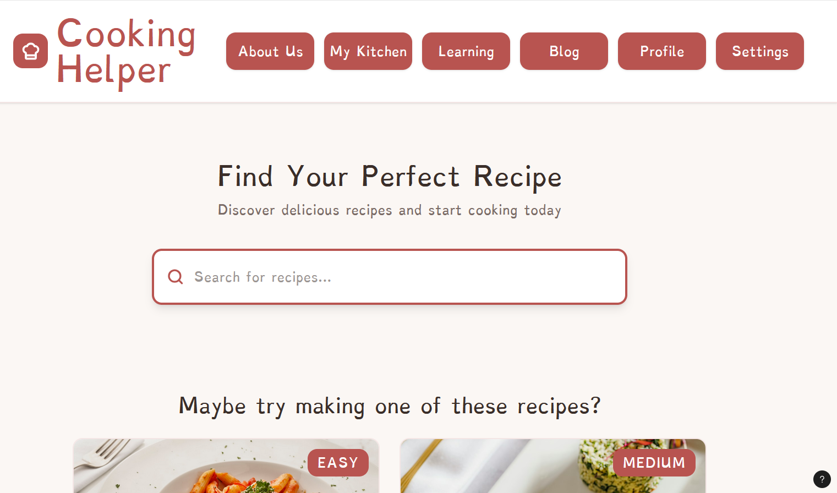

Slide 4
Whatever you’ve got is enough
Share your ingredients, skills, and tools
Cooking Helper will take care of the recipe
Tekst iznad search-a bi trebalo zamijeniti novijom verzijom zato što prethodna verzija ne daje dostatne upute kako koristiti app
SHUFFLE

Slide 5
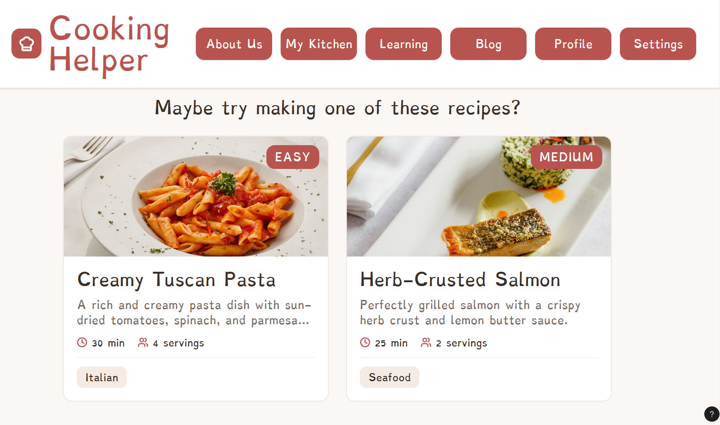

Slide 6
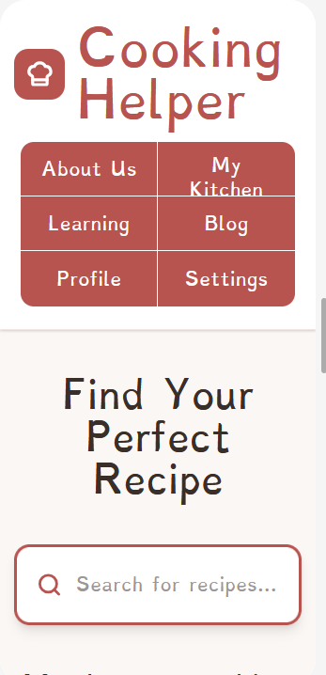
APP NA MOBITELU
-ZA NAVIGACIJSKE BOTUNE, ISKORISTI RUB SA STRANE (IZBJEGNI 1 PIXEL CURSE!)
-uklonjen je dio teksta koji nije toliko bitan kako bi se dao prostor bitnijim featurima
-prompt „Maybe try…?” smatra se bitnim za kickstartanjem misli korisnika, ako korisnik baš i nema ideju što pripremiti, ono niti okvirno
Maybe try making
one of these recipes?

Slide 8

-----------BLOG POSTS
Blog post 1 … ime korisnika, nešto teksta
Blog post 2….

Slide 9


